Slide 1

CHÀO MỪNG
QUÝ THẦY CÔ VỀ DỰ GIỜ
Lớp: 3A1
MÔN: TIN HỌC

Slide 2
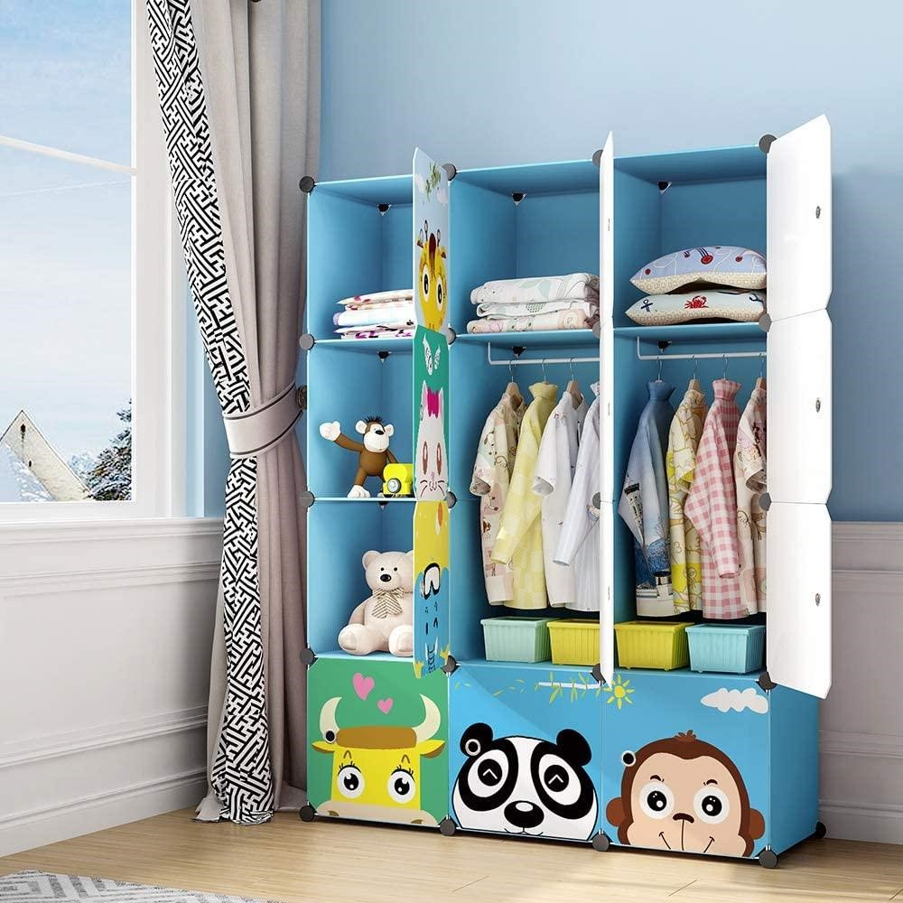
Em có biết tại sao bố mẹ thường nhắc nhở các em sắp xếp quần áo, đồ dùng học tập, đồ chơi một cách ngăn nắp hay không ?

Slide 3
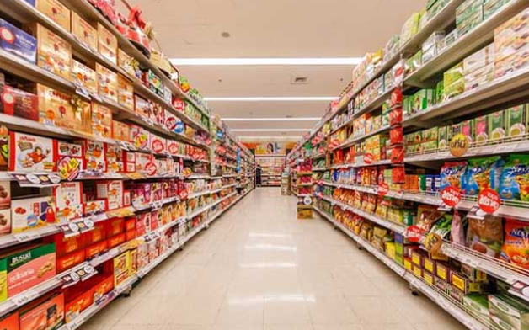
Em có biết vì sao trong các siêu thị chủ cửa hàng cần phải phân loại sắp xếp mặt hàng theo từng chủng loại không ?

Slide 4
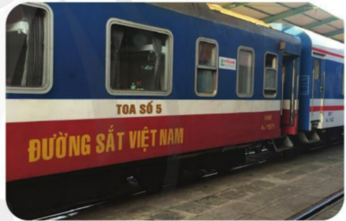
Em có biết vì sao các toa tàu thường được đánh số theo thứ tự không ?

Slide 5





Notes:
Vậy hôm nay thầy và các em cùng nhau tìm hiểu chủ đề 3: Tổ chức lưu trữ, tìm kiếm và trao đổi thông tin. Để trả lời câu hỏi trên nhé

Slide 6



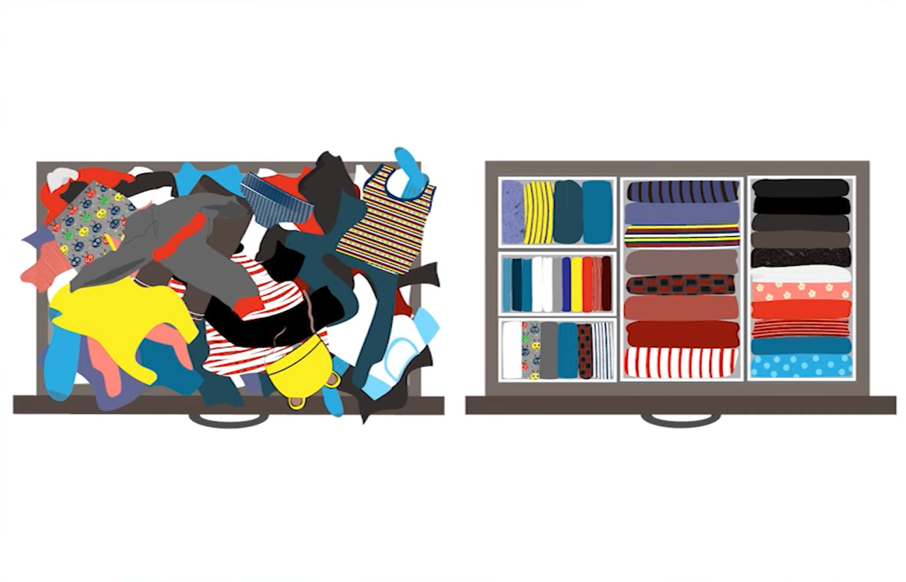
KHỞI ĐỘNG
Tủ số 1
Tủ số 2

Slide 7
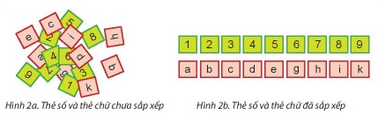

Slide 8
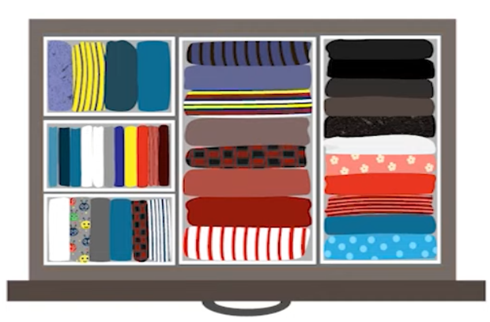
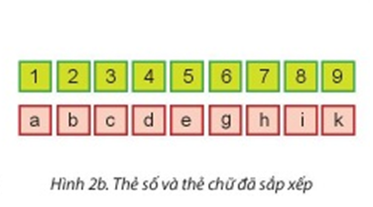
Notes:
Qua 2 tình huống vừa rồi các em thấy việc tìm kiếm sẽ nhanh hơn nếu đồ vật, dữ liệu được phân
Loại , sắp xếp 1 cách hợp lí.

Slide 9

BÀI
7
SẮP XẾP ĐỂ DỄ TÌM (Tiết 1)
Notes:
Các em thân mến để hiểu rõ hơn kiến thức của buổi học ngày hôm nay, chúng ta vào tìm hiểu hoạt động 1

Slide 10



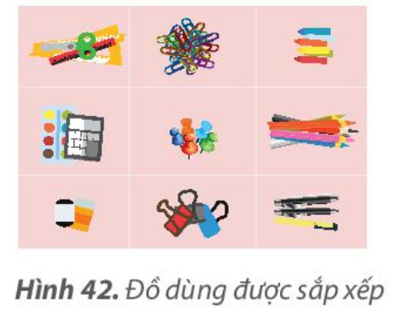
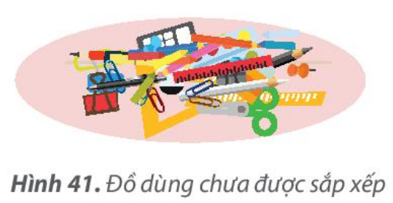

1. SẮP XẾP HỢP LÍ
1
Câu hỏi 1
HOẠT ĐỘNG
Em hãy quan sát hai hình sau đây và cho biết, khi An cần tìm cục tẩy thì cách để đồ ở hình nào dưới đây giúp An tìm nhanh hơn?

Slide 11
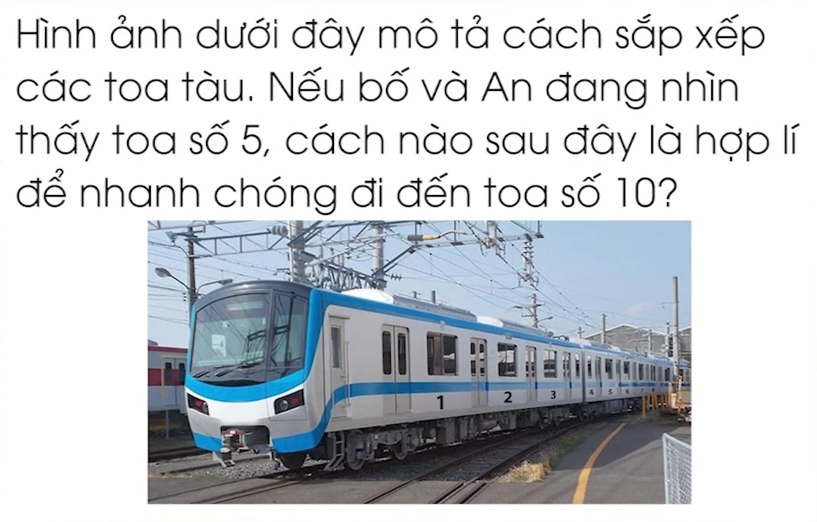
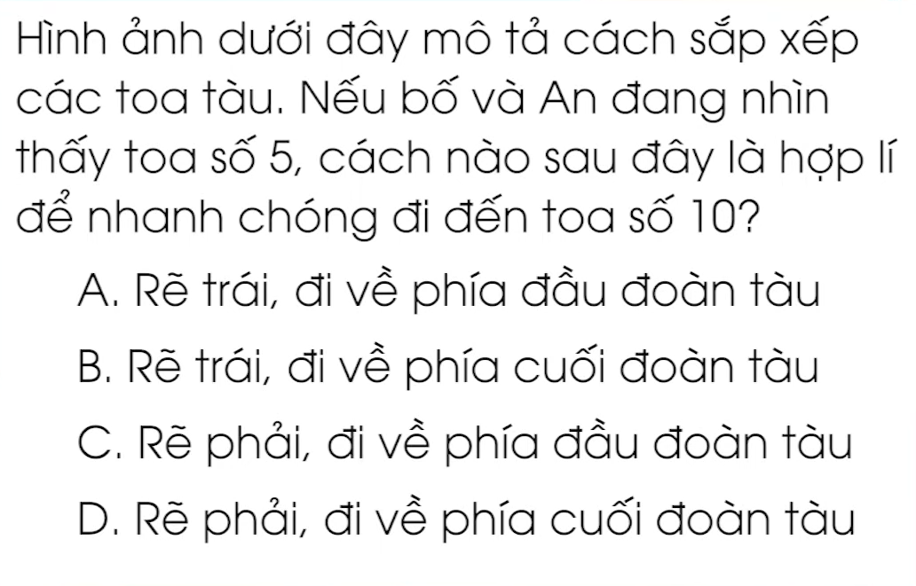
1. SẮP XẾP HỢP LÍ
1
Câu hỏi 2
HOẠT ĐỘNG

Slide 12
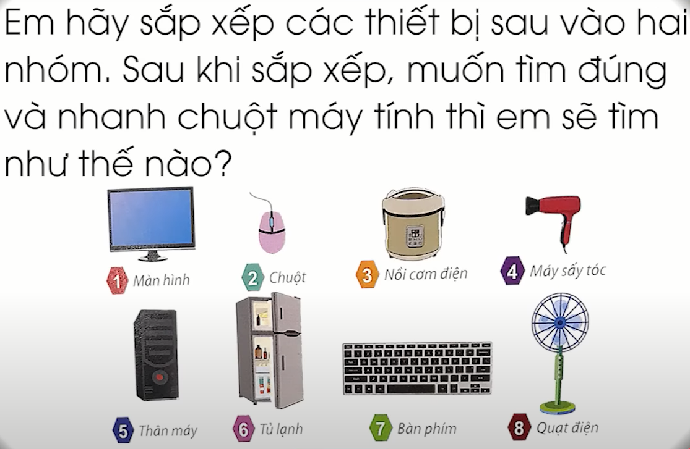
1. SẮP XẾP HỢP LÍ
1
Câu hỏi 3
HOẠT ĐỘNG

Slide 13

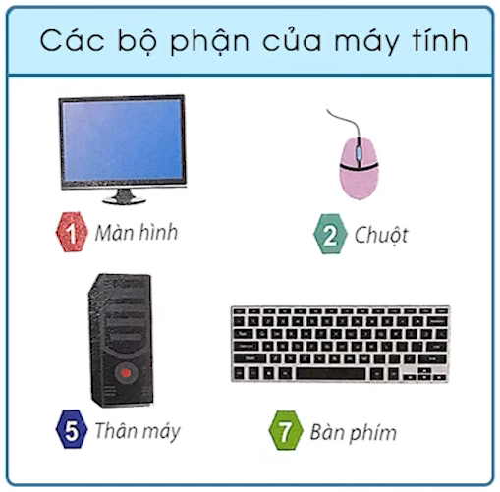
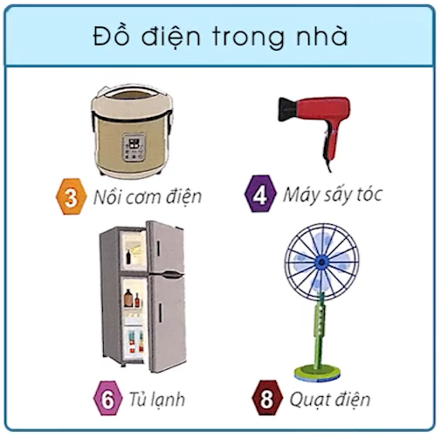
Sau khi sắp, xếp muốn tìm đúng, nhanh chuột máy tính thì em cần tìm trong bộ phận của máy tính và sau đó tìm đến bộ phận số 2

Slide 14
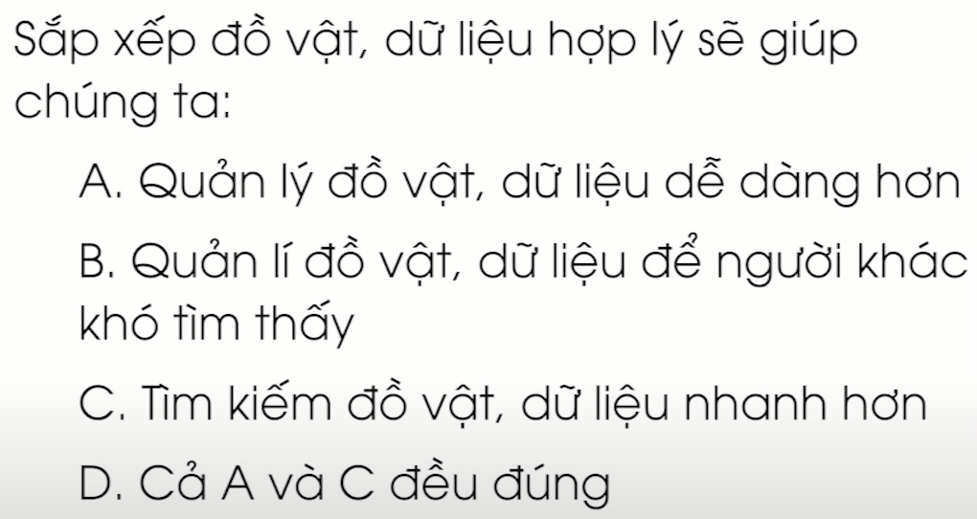
1. SẮP XẾP HỢP LÍ
1
Câu hỏi 4
HOẠT ĐỘNG

Slide 18


Sắp xếp các đồ vật hợp lí sẽ giúp em tìm kiếm được nhanh hơn nhờ vào việc tìm kiếm theo quy tắc sắp xếp.

Slide 19
- Sắp xếp phân loại - Sắp xếp có thứ tự
Notes:
- Như vậy các em thấy việc sắp xếp đồ vật, dữ liệu hợp lý là để chúng ta quản lý và tìm kiếm đồ vật hay dữ liệu dễ dàng và nhanh chóng hơn.
- Thầy có 2 cách sắp xếp là Sắp xếp phân loại và sắp xếp có thứ tự

Slide 20

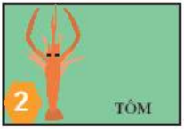
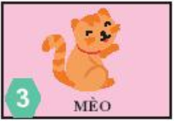
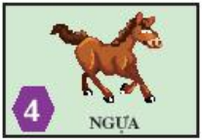
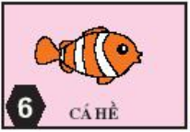
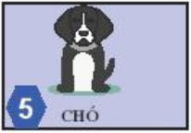
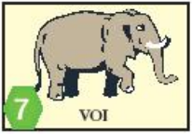
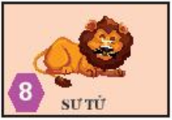
2. SẮP XẾP THEO YÊU CẦU
2
Sắp xếp thẻ tên các con vật vào nhóm
HOẠT ĐỘNG
Notes:
Các em đẫ biết việc sắp xếp sẽ giúp chúng ta tìm kiếm dễ dàng và nhanh hơn vậy chúng ta sắp xêp như thế nào để dễ tìm. Các em sẽ tập sắp xếp qua tình huống sau đây:
Thầy có 8 thẻ tên con vật như hình dưới đây, nếu tất cả các thẻ được lật úp lại và chúng ta muốn tìm kiếm thẻ con voi thì phải lật tất cả lên đến khi tìm thấy con voi.
Nếu muốn tìm kiếm dc nhanh hơn chung ta có thể nghĩ đến cách sắp xếp phân loại thẻ này như sau:

Slide 21
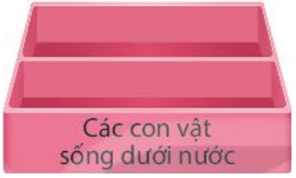
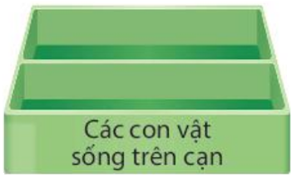
2. SẮP XẾP THEO YÊU CẦU
2
Sắp xếp thẻ tên các con vật vào nhóm
HOẠT ĐỘNG
Notes:
Thầy có 2 hộp tương ứng với môi trường sống của chúng ở dưới nước và trên cạn
Thẻ cá mập và tôm sẽ đưa vào môi trường sống dưới nước.
Thẻ Ngựa, Mèo chó sẽ đưa vào môi trường sống trên cạn
Thẻ cá hề ở dưới nước
Thẻ voi và sử tử sẽ đưa vào môi trường sống trên cạn
Lúc này nếu muốn tìm kiếm thẻ con voi em chỉ cần tìm kiếm trong hộp các con vật trên cạn như vậy thười gian tìm kiếm sẽ hơn hơn rồi đúng k nào !

Slide 22
Nuôi trong gia đình
Nuôi trong rừng
Notes:
Bây giờ với các con vật sống trên cạn chúng ta lại phân thành các con vật nuôi trong gia đình và các con vật nuôi trong rừng nhé.
Chó mèo sẽ đc sắp xếp vào hộp các con vật nuôi trong gia đình
Ngựa, voi, sử tử sẽ đc sắp xếp vào hộp các con vật nuôi trong gia đình
Nhưng với điều kiện hiện nay nhiều gia đình cũng có thể nuôi Ngựa hay voi. Vậy tuỳ điều kiện gia đình các em có thể sắp xếp các con vật này vào hộp cho phù hợp nha.
Bây giờ nếu muốn tìm kiếm thẻ con voi em chỉ cần tìm trong hộp thẻ các con vật trong rừng. Trnong hộp này chỉ có 2 hoacự 3 thẻ sẽ giúp các em tìm kiếm nhanh hơn.

Slide 23
Sắp xếp là việc phân loại đồ vật, dữ liệu vào các nhóm sao cho đồ vật, dữ liệu trong mỗi nhóm có một số đặc điểm chung.
Notes:
Qua trò chơi sắp xếp phân loại thẻ vừa rồi các em sẽ thấy việc sắp xếp là phân loại các đồ vật, dữ liệu vào các nhóm sao cho đồ vật, dữ liệu trong mỗi nhóm có một số đặc điểm chung với nhau.
Dựa vào cách sắp xếp sẽ giúp chúng ta tìm kiếm nhanh hơn. HẾT -> Sang Slide

Slide 24
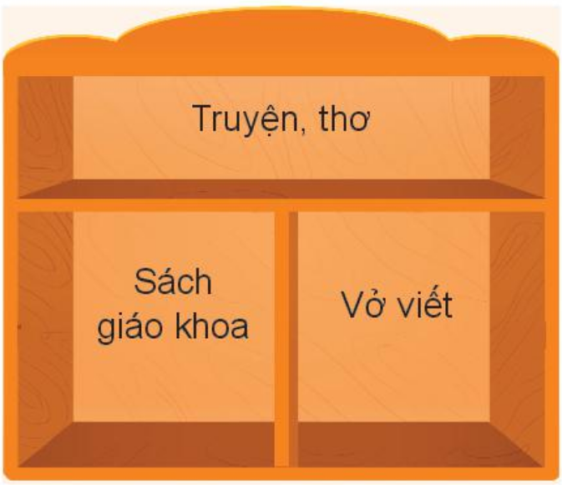

Câu 1. Em hãy sắp xếp sách lên giá sách cho hợp lí.

Slide 25
TRUYỆN, THƠ | SÁCH GIÁO KHOA | VỞ VIẾT
Thơ học trò | Tiếng anh 3 | Vở viết
Truyện cười | Tiếng việt 3
Dế Mèn phiêu lưu kí | Tự nhiên xã hội 3
Truyện tranh | Âm nhạc 3
Truyện cổ tích | Toán 3
Hoàng tử bé

Slide 26
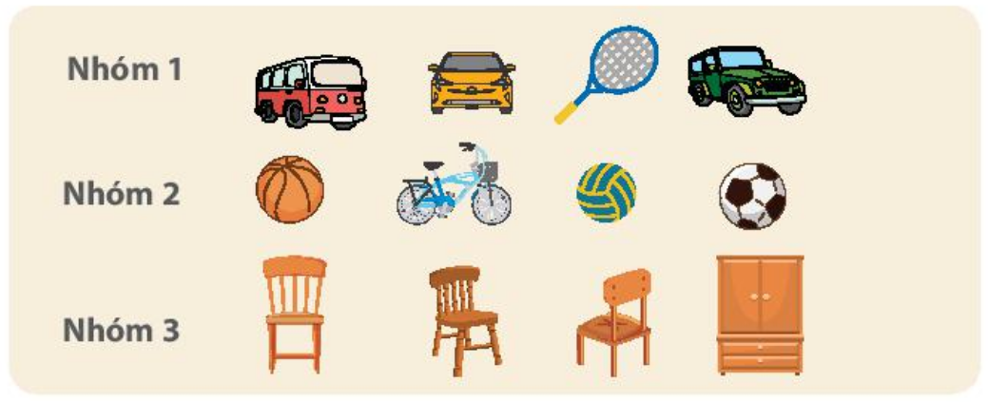

Câu 2. Trong mỗi nhóm dưới đây, bạn An đã sắp xếp một đồ chơi không phù hợp vào nhóm. Em hãy giúp bạn An chỉ ra đồ chơi đó.

Slide 27
TRÒ CHƠI Ô CỬA BÍ MẬT
1
2
3

Slide 28
Sắp xếp các đồ vật hợp lí sẽ giúp em:
A. Khó tìm kiếm được.
B. Khi cần, em có thể tìm kiếm dễ dàng hơn.

Slide 29
Em có thể sắp xếp các đồ vật, dữ liệu phù hợp dựa theo:
A. Đặc điểm chung của đồ vật, dữ liệu.
B. Đặc điểm khác nhau của đồ vật, dữ liệu.

Slide 30
Trong một dãy phố, nhà được đánh số theo thứ tự tăng dần. Một bên là số chẵn, một bên là số lẻ. Nam cùng mẹ đi đến nhà bác. Vừa rẽ vào dãy phố đó hai mẹ con đã đến số nhà 45. Theo em, Nam và mẹ cần chọn cách đi nào để đến nhà số 27
A. Đi theo chiều tăng của số nhà.
B. Đi theo chiều giảm của số nhà.

Slide 31


L
L
LOVE
TẠM BIỆT VÀ HẸN GẶP LẠI
G
PIRCE
L
S
T
H
L

Slide 32

CHÚC THẦY CÔ VÀ CÁC EM HỌC SINH
MẠNH KHOẺ - HẠNH PHÚC

